Slide 1

基于深度神经网络的人流量统计分析系统
专业型硕士论文阶段报告
答辩人：张宸 专业：电子与通信工程
导师：高泽华 时间： 2020年10月28日

Slide 2
目录
1
研 究 背 景
2
研 究 内 容
3
工 作 进 度

Slide 3
1
研 究 背 景

Slide 4


研究背景
大型展会
实体零售店

Slide 5
2
研 究 内 容

Slide 6
研究内容
研究性内容
基于深度神经网络的人头检测算法
行人重识别算法
基于深度神经网络的人脸检测算法
基于深度神经网络的人脸识别算法
工程性内容
MySQL数据库的设计和搭建
RESTful Web API的设计和实现
论文工作
撰写论文

Slide 7
基于深度神经网络的人头检测算法
Head Detection网络结构
Darknet-53的Residual结构
CSPDarknet-53的Residual结构
Notes:
Di表示用户整体的兴趣向量，$P_{k}$表示用户第k条文本的兴趣向量，n表示用户发布的文本数目。
Sim(Di,Dj)表示两个兴趣向量之间的距离，$P_{ik}$表示用户i的第k个兴趣类别的概率。

Slide 8
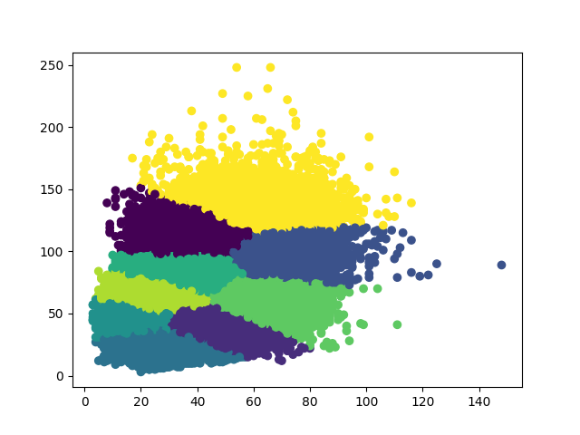
基于深度神经网络的人头检测算法
Head Detection数据集的gtboxes尺寸 k-means聚类（k=9）结果
Notes:
Di表示用户整体的兴趣向量，$P_{k}$表示用户第k条文本的兴趣向量，n表示用户发布的文本数目。
Sim(Di,Dj)表示两个兴趣向量之间的距离，$P_{ik}$表示用户i的第k个兴趣类别的概率。

Slide 9
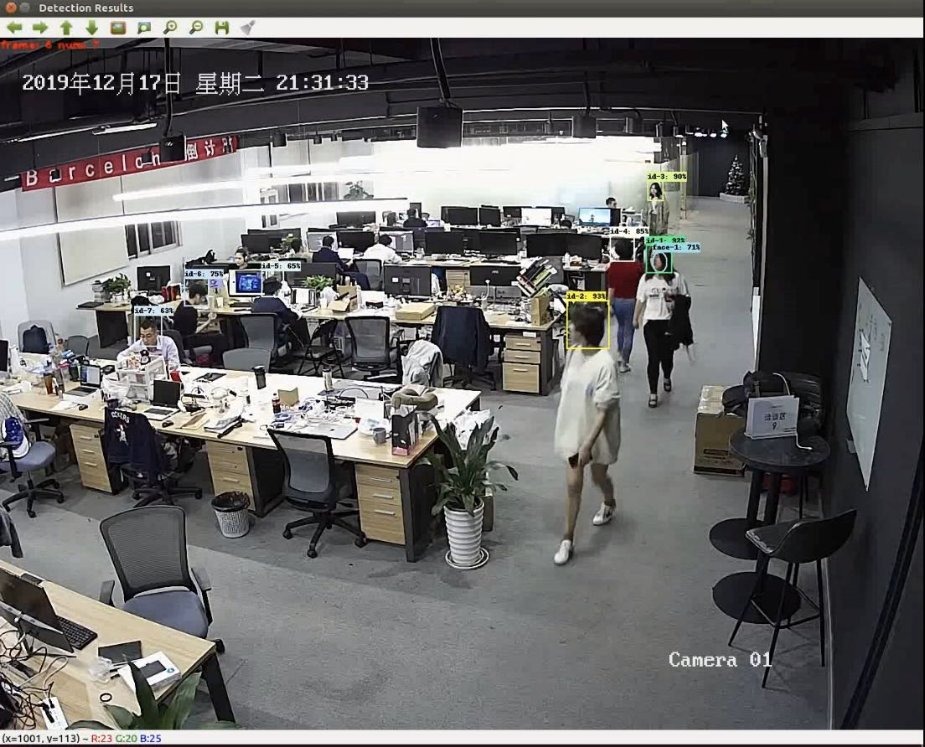
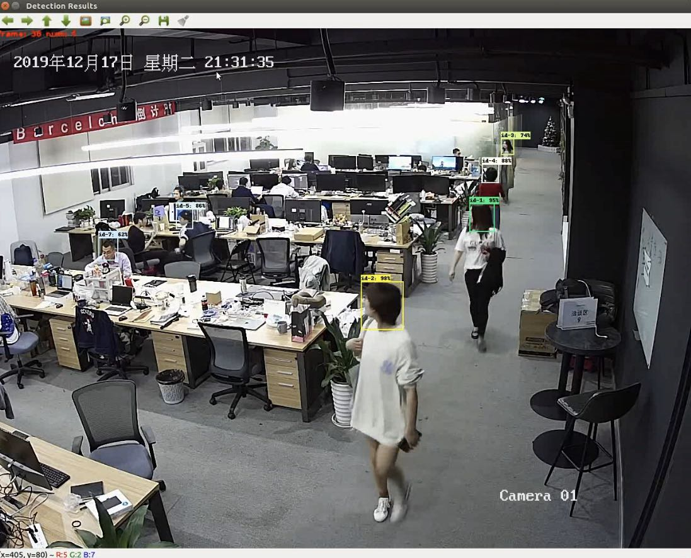
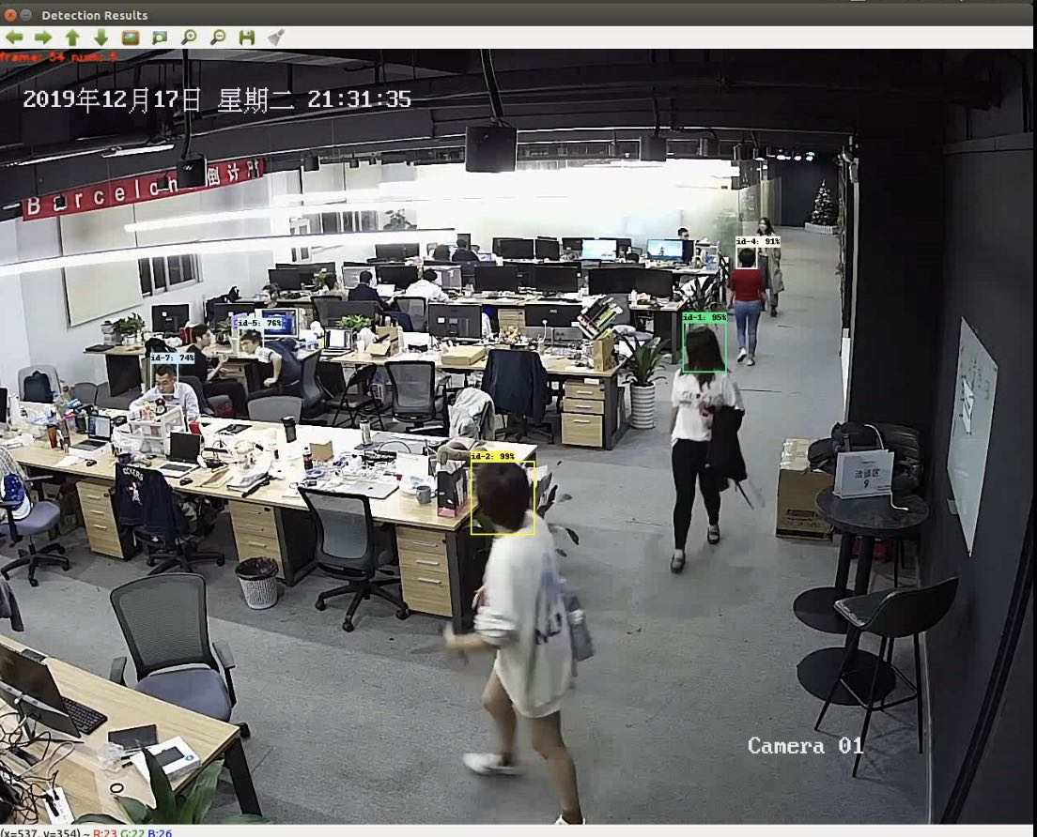
行人重识别算法
在监控视频上的多目标跟踪实测demo

Slide 10
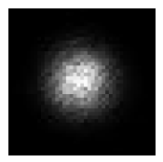
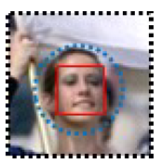
基于深度神经网络的人脸检测算法
理论感受野、有效感受野、和检测网络先验框之间合理的比例关系

Slide 11
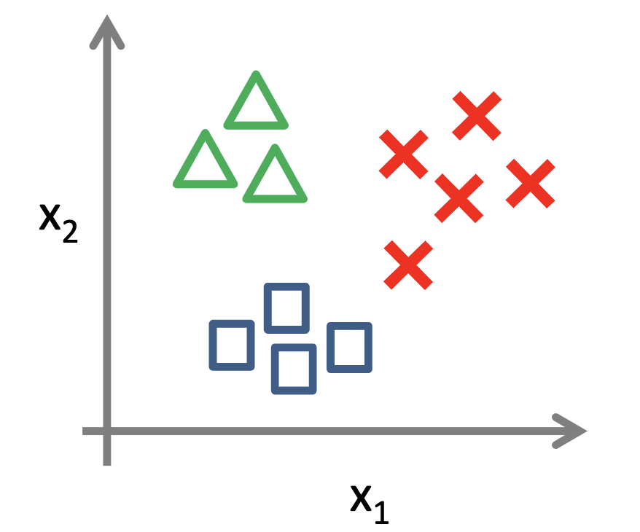
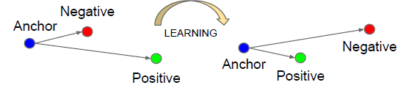
基于深度神经网络的人脸识别算法
基于度量学习思想的人脸识别
多类别类器

Slide 12
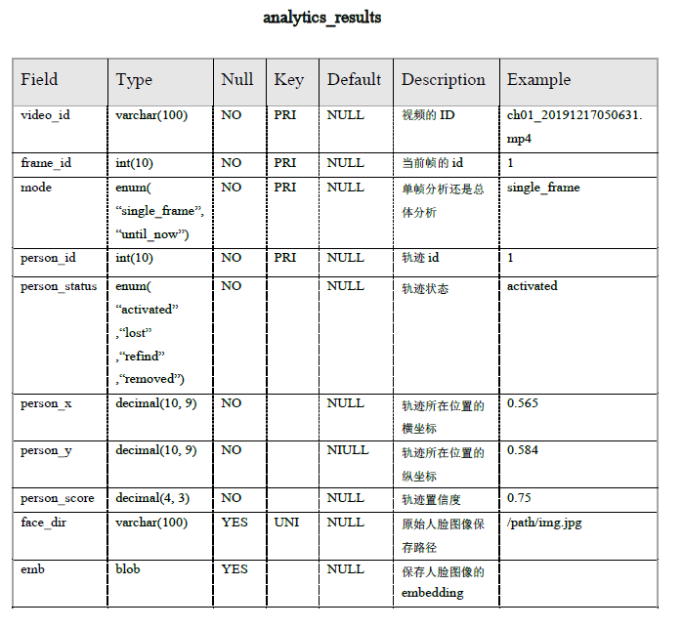
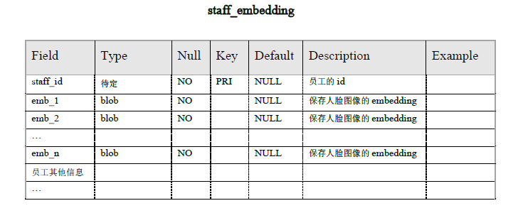
MySQL数据库的设计和搭建
行人多目标跟踪数据库表结构
人脸特征数据库表结构

Slide 13
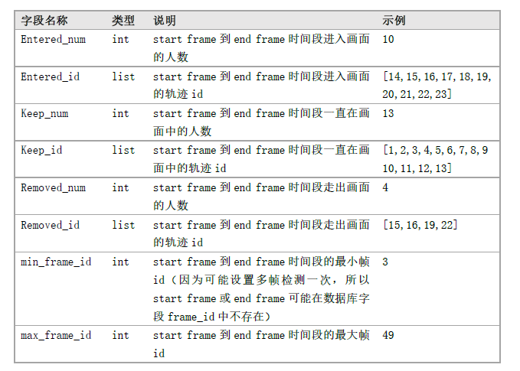
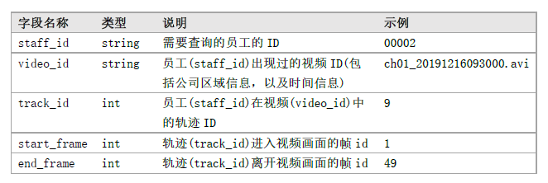
RESTful Web API的设计和实现
功能一：
查询指定员工<staff id>出现过的视频 id （包含指定员工出现的公司区域信息以及
时间信息）、视频中的轨迹 id 、轨迹起始的帧 id 以及轨迹结束的帧 id
功能二：
查询指定视频<video id>中指定时间段start frame><end frame>的人流统计结果
（进入画面的轨迹 id 以及人数，走出画面的轨迹 id 以及人数，一直在画面中的轨迹 id
以及人数）

Slide 14
3
工 作 进 度

Slide 15
工作进度
研究性内容
基于深度神经网络的人头检测算法（√）
行人重识别算法（√）
基于深度神经网络的人脸检测算法（√）
基于深度神经网络的人脸识别算法（√）
工程性内容
MySQL数据库的设计和搭建（2020.12.31之前完成）
RESTful Web API的设计和实现（2020.12.31之前完成）
论文工作
撰写论文（2021.03.01之前完成）

